Slide 1

Impacto del Salario Mínimo sobre el Salario Base de Cotización al IMSS
Documento preliminar sujeto a modificaciones
Banco de México
Marzo 11 de 2016

Slide 2
Objetivo
  Cuantificar el efecto que un incremento en el salario mínimo tiene sobre los salarios del sector formal (efecto faro) usando el Salario Base de Cotización (SBC) como medida salarial.
Incremento del Salario Mínimo
Efecto Sobre el Salario Base de Cotización Promedio (SBC)
Efecto Faro
Si el salario mínimo
se incrementa en
1% …
…¿qué le pasa al SBC?

Slide 3
Resultado
Incremento del Salario Mínimo
Efecto Sobre el Salario Base de Cotización Promedio (SBC)
… el SBC aumenta en 1%,
si es que aumenta.
(efecto faro = 1)
Si el salario mínimo
se incrementa en
1% …
Efecto Faro
Condicional
… y si el SBC no cambió en el año, el efecto faro es cero.
Promediando, el efecto faro total es de 0.85
Efecto Faro
Total

Slide 4
Índice
1
  Antecedentes
2
  Estadísticas descriptivas
3
  Metodología y resultados
4
  Consideraciones finales
4

Slide 5
El efecto faro consiste en el traspaso que tienen los aumentos al salario mínimo sobre el resto de la distribución salarial, en especial sobre los ingresos de los trabajadores cuyo salario está por encima de dicho indicador.
  Se denomina de esta manera ya que el cambio en el salario mínimo se utiliza como “faro” o referencia para otros incrementos salariales.
      En este estudio se denomina efecto faro al impacto que un cambio en el salario mínimo tiene sobre el resto de los salarios en el sector formal de la economía.

Slide 6
Estimar este efecto es relevante porque constituye uno de los principales canales de impacto que un incremento del salario mínimo puede tener tanto en la inflación, como en el mercado laboral.

Slide 7
  Cabe señalar que el efecto faro es un fenómeno esencialmente distinto del uso del salario mínimo como unidad de cuenta para algunos precios en la economía como multas, trámites o créditos.^{1/}
    Así, la “desindexación” (y la creación de la UMA) no tiene implicaciones sobre el efecto que el salario mínimo tiene sobre las revisiones salariales en el resto de la economía. Por lo tanto, no significará un cambió en el efecto faro.
1/ La ley que elimina el uso del salario mínimo como unidad de cuenta fue aprobada en diciembre de 2015 y publicada en el Diario Oficial de la Federación en enero de 2016 y establece un plazo máximo de un año a partir de su publicación para la adecuación de las leyes secundarias y estatales pertinentes.

Slide 8
  Para economías avanzadas la evidencia sugiere que el efecto faro tiende a ser modesto.
    Neumark, Schweitzer y Wascher (2000) para Estados Unidos.
    Dickens y Manning (2004) y Stewart (2011) para Reino Unido.

Slide 9
  Para economías avanzadas la evidencia sugiere que el efecto faro tiende a ser modesto.
    Neumark, Schweitzer y Wascher (2000) para Estados Unidos.
    Dickens y Manning (2004) y Stewart (2011) para Reino Unido.
  En economías emergentes la evidencia sugiere que el efecto faro es generalmente más evidente, con un efecto incluso de mayor magnitud y para mayores niveles salariales.
    Maloney y Núñez (2003) para ocho países latinoamericanos con énfasis en Colombia.
    Kaplan y Pérez-Arce (2006) para México.

Slide 10
Índice
1
  Antecedentes
2
  Estadísticas descriptivas
3
  Metodología y resultados
4
  Consideraciones finales
10

Slide 11
Salario mínimo en términos nominales^{1/}
Índice 2010 =100
El salario mínimo incrementa cada año en enero
(excepto en los episodios de homologación)
1/ El salario mínimo presentado corresponde al Salario Mínimo General de la otrora Área Geográfica A.

Slide 12
Salario mínimo y SBC en términos nominales^{1/}
Índice 2010 =100
El SBC aumenta en una magnitud similar.
1/ El salario mínimo presentado corresponde al Salario Mínimo General de la otrora Área Geográfica A.

Slide 13
Salario mínimo y SBC en términos nominales^{1/}
Índice 2010 =100
No todos los aumentos del SBC ocurren en enero.
No todos los aumentos parecerían vincularse al salario mínimo.
1/ El salario mínimo presentado corresponde al Salario Mínimo General de la otrora Área Geográfica A.

Slide 14
  Las gráficas anteriores describieron el comportamiento del salario mínimo y del SBC promedio en niveles.
  A continuación analizamos la relación entre el salario mínimo y el SBC en variaciones porcentuales usando información individual.

Slide 15
Distribución de cambios en el SBC*
Incremento al salario mínimo
Variación mensual del SBC nominal (%)
enero 2015
*Información del Área Geográfica A según la definición de áreas geográficas previa al episodio de homologación de noviembre de 2012. Se selecciona esta muestra por ser la que se utilizará en las estimaciones econométricas, como se explicará más adelante. Excluye cotizaciones superiores a los 25 salarios mínimos.

Slide 16
Distribución de cambios en el SBC*
Para la mayoría de los trabajadores pareciera ocurrir que…
Incremento al salario mínimo
…❶ su SBC no se modifica…
Variación mensual del SBC nominal (%)
enero 2015
*Información del Área Geográfica A según la definición de áreas geográficas previa al episodio de homologación de noviembre de 2012. Se selecciona esta muestra por ser la que se utilizará en las estimaciones econométricas, como se explicará más adelante. Excluye cotizaciones superiores a los 25 salarios mínimos.

Slide 17
Distribución de cambios en el SBC*
Para la mayoría de los trabajadores pareciera ocurrir que…
Incremento al salario mínimo
…o ❷ se modifica en una magnitud igual al aumento del salario mínimo.
Variación mensual del SBC nominal (%)
enero 2015
*Información del Área Geográfica A según la definición de áreas geográficas previa al episodio de homologación de noviembre de 2012. Se selecciona esta muestra por ser la que se utilizará en las estimaciones econométricas, como se explicará más adelante. Excluye cotizaciones superiores a los 25 salarios mínimos.

Slide 18
  La moda que se observa en la variación del salario mínimo persiste si excluimos a los trabajadores que ganan al menos de 1.5 salarios mínimos.

Slide 19
Distribución de cambios en el SBC para trabajadores
que perciben más de 1.5 salarios mínimos
Incremento al salario mínimo
El salario mínimo pareciera ser referente incluso para niveles salariales más altos.
Variación mensual del SBC nominal (%)
enero 2015
*Se refiere al Área Geográfica A según la definición de áreas geográficas previa al episodio de homologación de noviembre de 2012. Se selecciona esta muestra por ser la que se utilizará en las estimaciones econométricas, como se explicará más adelante. Excluye cotizaciones superiores a los 25 salarios mínimos.

Slide 20
  Un trabajador puede registrar más de una revisión salarial en el año.
Distribución del número de revisiones
al SBC de un trabajador en el año^{1/}
1/ Incluye únicamente a trabajadores con cambios positivos..

Slide 21
  La primera revisión al alza en un año al SBC de un trabajador no necesariamente ocurre en enero.
Distribución del mes en que tiene lugar
el primer cambio positivo en el SBC^{1/}
1/ La muestra abarca de 2010 a 2015.

Slide 22
  El salario mínimo parecería ser el referente para la primera revisión al alza del SBC, sin importar en qué mes tuvo lugar.
  El salario mínimo no parece ser referente para revisiones posteriores a la primera.

Slide 23
Distribución de cambios en el SBC
para la primera revisión en 2015
Variación mensual del SBC nominal (%)

Slide 24
Distribución de cambios en el SBC
para la primera revisión en 2015
El salario mínimo continúa siendo referente para la primera revisión.
Incremento al salario mínimo
Variación mensual del SBC nominal (%)

Slide 25
Distribución de cambios en el SBC
para la primera revisión en 2015
Distribución de cambios en el SBC
para la revisiones posteriores en 2015
Incremento al salario mínimo
Incremento al salario mínimo
Variación mensual del SBC nominal (%)
Variación mensual del SBC nominal (%)

Slide 26
Distribución de cambios en el SBC
para la primera revisión en 2015
Distribución de cambios en el SBC
para la revisiones posteriores en 2015
Revisiones posteriores a la primera no parecen tomar al salario mínimo como referente.
Incremento al salario mínimo
Incremento al salario mínimo
Variación mensual del SBC nominal (%)
Variación mensual del SBC nominal (%)

Slide 27
Índice
1
  Antecedentes
2
  Estadísticas descriptivas
3
  Metodología y resultados
4
  Consideraciones finales
27

Slide 28
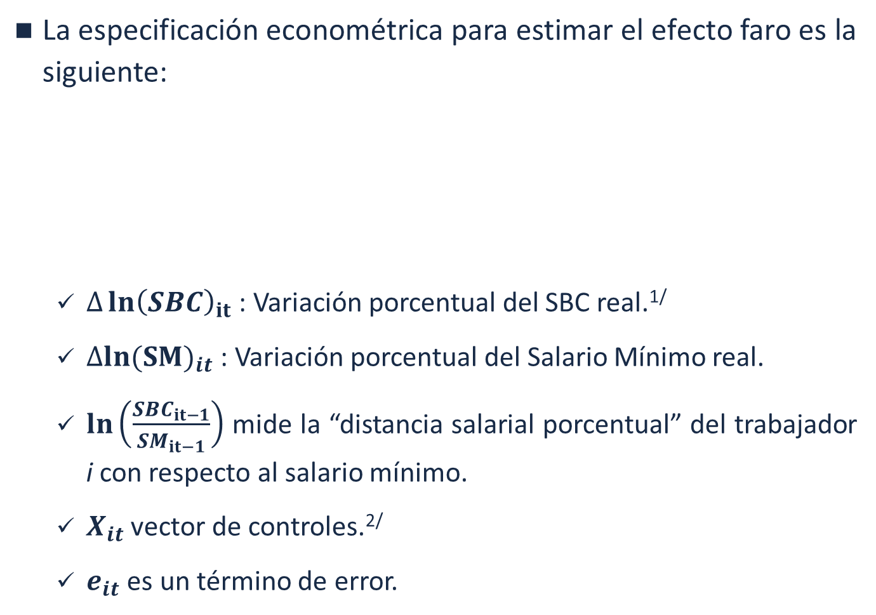
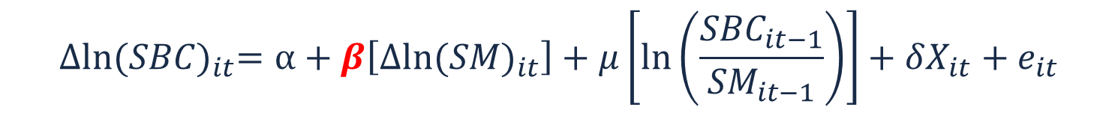
  La especificación econométrica para estimar el efecto faro es la siguiente:
    ${∆\ln\left(SBC\right)}_{it}$ : Variación porcentual del SBC real.^{1/}
    ${∆ln⁡(SM)}_{it}$ : Variación porcentual del Salario Mínimo real.
    $ln\left(\frac{{SBC}_{it−1}}{{SM}_{it−1}}\right)$ mide la “distancia salarial porcentual” del trabajador i con respecto al salario mínimo.
    $X_{it}$ vector de controles.^{2/}
    $e_{it}$ es un término de error.
$${∆ln⁡(SBC)}_{it}=α+β\left[{∆ln⁡(SM)}_{it}\right]+μ\left[ln\left(\frac{{SBC}_{it−1}}{{SM}_{it−1}}\right)\right]+δX_{it}+e_{it}$$
1/ Para transformar esta variable de nominal a real se usó el Índice Nacional de Precios al Consumidor “INPC”.
2/ La lista de controles incluye variables dicotómicas de sexo, tipo de contrato (permanente o eventual), modalidad de aseguramiento, tamaño de empresa, sector de la empresa, entidad, mes y año.

Slide 29
  Es de esperarse que la causalidad vaya de cambios en el salario mínimo hacia cambios en los demás salarios y no en el sentido contrario.
  Para la estimación se utilizan las variaciones salariales reales, tanto para el SBC como para el salario mínimo para controlar por el posible efecto que la inflación pudiera tener en la determinación de los salarios.

Slide 30
  Datos:
  Información mensual de todos los puestos de trabajo afiliados al IMSS entre enero 2010 - diciembre 2015.

Slide 31
Se busca en qué mes ocurre la primera revisión del trabajador i en 2011…
…y se obtiene la variación del SBC
entre 2011 y 2010 para ese mes.
Nivel del SBC en 2011
Nivel del SBC en 2010
t
t
2010
2011
Se mantiene una observación por año por trabajador.

Slide 32
Se hace lo mismo para los demás años…
2010
2011
2011
2012
2012
2013
2013
2014
2014
2015
2011 - 2015
El trabajador i aparece tantas veces haya registrado al menos una revisión en un año.

Slide 33
  Así, se excluyen las variaciones salariales anuales que resultan de revisiones salariales posteriores a la primera revisión por reflejar el efecto de factores distintos al salario mínimo que afectan al SBC en el margen y que no deberían confundir la identificación del efecto faro.
    Si bien estas revisiones posteriores no parecerían estar asociadas con cambios en el salario mínimo, es importante destacar que se registran sobre un nivel del SBC más alto debido, precisamente, a que tuvieron lugar una vez que se registró el cambio asociado al salario mínimo.

Slide 34
  Se excluye de la muestra (por el momento) a los trabajadores que no tuvieron revisión alguna en el año.
  Ajustes adicionales:
  Se excluyen los trabajadores que perciben 25 salarios mínimos o más.
  Se considera únicamente a trabajadores de la antigua Área A.

Slide 35
Resultados de la regresión

Slide 36
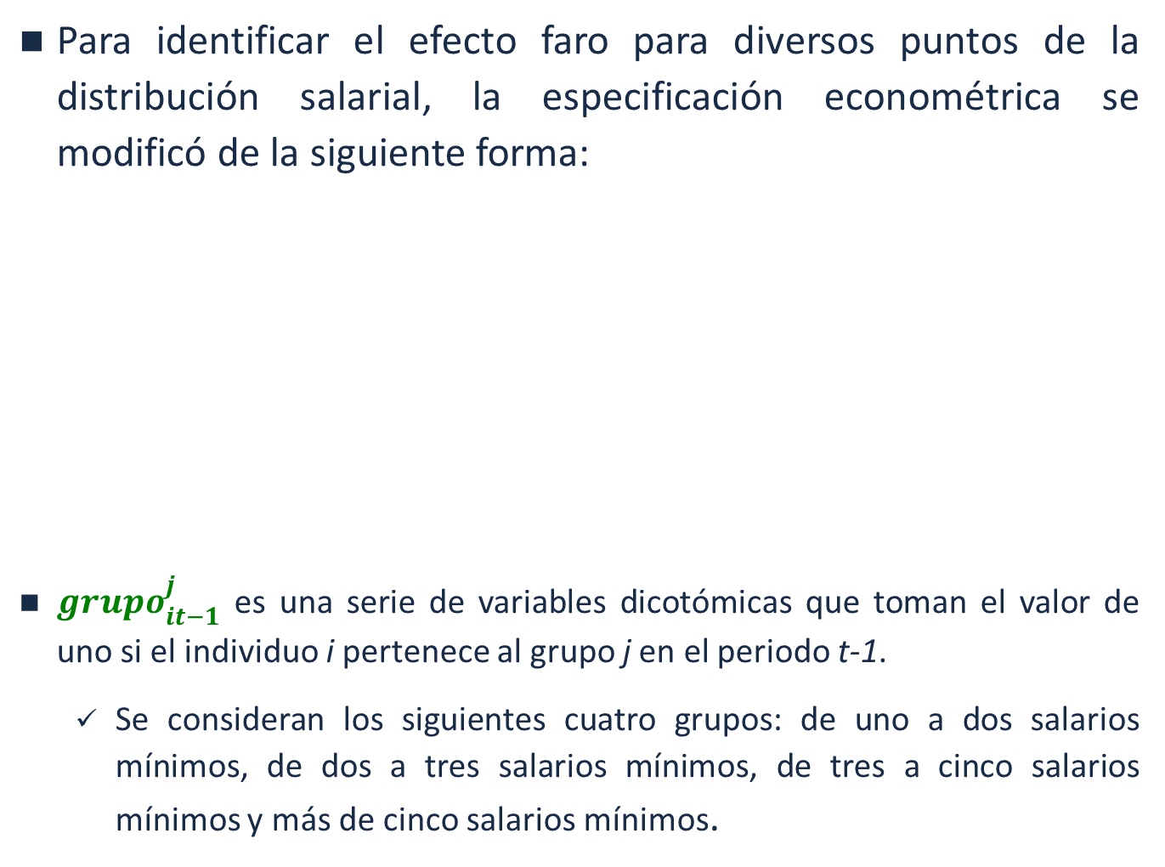
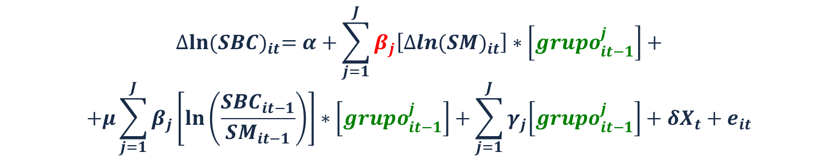
  Para identificar el efecto faro para diversos puntos de la distribución salarial, la especificación econométrica se modificó de la siguiente forma:
  ${grupo}_{it−1}^{j}$ es una serie de variables dicotómicas que toman el valor de uno si el individuo i pertenece al grupo j en el periodo t-1.
    Se consideran los siguientes cuatro grupos: de uno a dos salarios mínimos, de dos a tres salarios mínimos, de tres a cinco salarios mínimos y más de cinco salarios mínimos.
$${∆ln⁡(SBC)}_{it}=α+\sum_{j=1}^{J}{β_{j}\left[{∆ln⁡(SM)}_{it}\right]∗\left[{grupo}_{it−1}^{j}\right]}+$$
$$+μ\sum_{j=1}^{J}{β_{j}\left[ln\left(\frac{{SBC}_{it−1}}{{SM}_{it−1}}\right)\right]∗\left[{grupo}_{it−1}^{j}\right]}+\sum_{j=1}^{J}{γ_{j}\left[{grupo}_{it−1}^{j}\right]}+δX_{t}+e_{it}$$

Slide 37
Resultados de la regresión

Slide 38
  Una estimación global del efecto faro en el sector formal debe tomar en cuenta el efecto que un incremento del salario mínimo tiene sobre los salarios de todos los trabajadores formales.
Porcentaje de trabajadores según su número de revisiones al SBC en 2015
Número de Cambios | Porcentaje
Ninguno | 16%
Al menos uno | 84%

Slide 39
Cálculo del Efecto Faro Agregado
(0.84)
(1.013)
+
( 0.16 )
( 0 )
= 0.85
Proporción de trabajadores que
recibieron
(al menos) un incremento salarial en el año
Efecto faro
en caso de haber tenido lugar una revisión salarial
Proporción de trabajadores que NO recibieron un incremento salarial en el año
Efecto faro
en caso de NO haber tenido lugar una revisión salarial
Efecto faro
Agregado

Slide 40
  Se calcula el efecto faro total utilizando las especificaciones que estiman el efecto faro para cada grupo de ingreso.
Cálculo del efecto faro total con base en los efectos faro por grupo de ingreso
1/ Se utilizó la distribución salarial de los trabajadores afiliados al IMSS en diciembre de 2015 a nivel nacional.
2/ Porcentaje observado en la muestra seleccionada.
en dicho nivel, la variación anual del salario de estos trabajadores podría incrementarse mecánicamente con una magnitud igual al incremento al salario mínimo.
3/ El efecto ponderado total está determinado por la suma de los efectos faro por grupo ponderada por el participación de cada grupo en el total de trabajadores.

Slide 41
Índice
1
  Antecedentes
2
  Estadísticas descriptivas
3
  Metodología y resultados
4
  Consideraciones finales
41

Slide 42
  En este análisis se cuantificó el impacto que un cambio en el salario mínimo tiene sobre el SBC y se encontró una elasticidad promedio de 1 para los trabajadores que reciben al menos una revisión salarial en el año.
  No obstante, aproximadamente 16 por ciento de los trabajadores afiliados al IMSS no reciben ninguna revisión salarial en el año.
  Así, el efecto ponderado, tomando en cuenta estos dos tipos de trabajadores, resulta en una estimación del efecto faro total en el sector formal de 0.85.
  Este resultado está en línea con la percepción de que en México el salario mínimo se utiliza de manera relativamente frecuente como referente principal en la determinación de los demás salarios del sector formal.

